Slide 1
Техника выполнения упражнений по общей физической подготовке

Slide 2
Аннотация
Методическая разработка предназначена для тренеров-преподавателей ДЮСШ реализующих предпрофессиональные программы дополнительного образования.
Хорошая физическая подготовка – обязательное условие в подготовке юных спортсменов.
Методическая разработка призвана помочь тренеру-преподавателю в проведении учебно-тренировочном занятий по общей физической подготовке обучающихся и тем самым способствовать улучшению их физического состояния и результативности при сдаче контрольно-переводных нормативов.

Slide 3
Виды упражнений ОФП
Подтягивание на высокой перекладине | юноши | Упражнение на развитие силовой выносливости
Сгибание, разгибание рук в упоре лежа на полу | девушки | Упражнение на развитие силовой выносливости
Прыжок в длину с места толчок двумя ногами | юноши девушки | Упражнение на развитие скоростно-силовых способностей
Наклон вперед из положения стоя на гимнастической скамье за 30 секунд | юноши девушки | Упражнение на развитие гибкости
Челночный бег (3х10) | юноши девушки | Упражнение на развитие быстроты и координации.

Slide 4
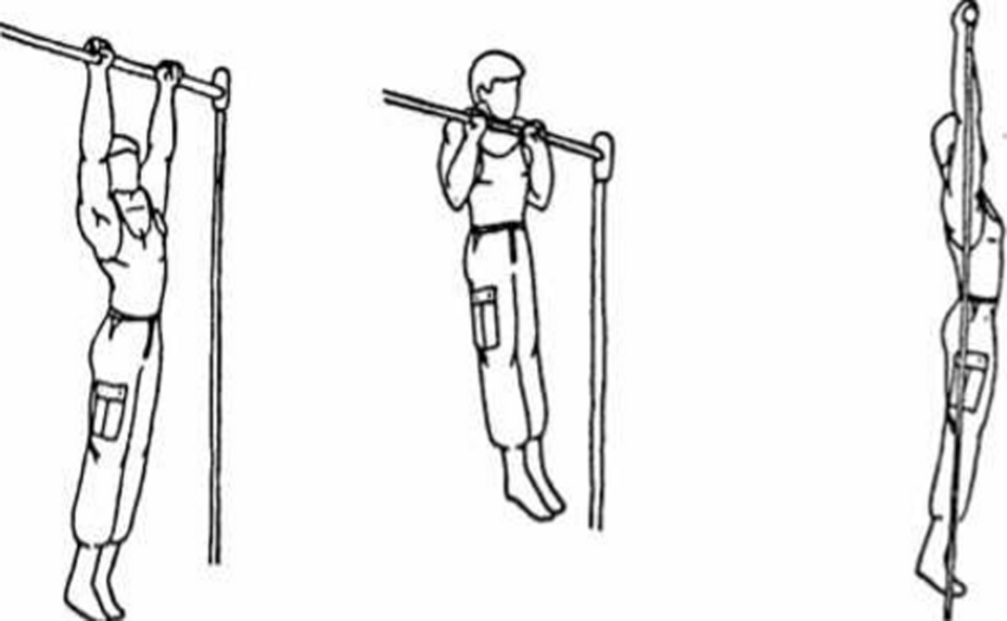
Упражнение «Подтягивание на высокой перекладине»
Развивает такую способность «Силовая выносливость» с уклоном в качество «Сила».
Задействуются сразу несколько групп мышц спины, груди, живота, плечевого пояса, а именно:
- трапециевидная, круглые и ромбовидные, широчайшая, мышцы разгибатели спины;
- малая и большая грудные;
- все виды мышц живота;
- бицепс, трицепс;
- плечевая, задняя дельтовидная и многочисленные мышцы предплечья.

Slide 5
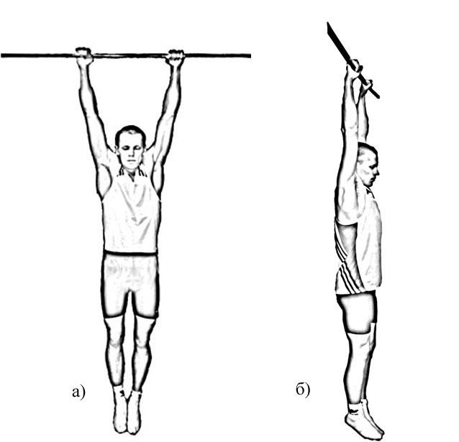
Техника выполнения
Подтягивание на высокой перекладине выполняется из исходного положения: вис хватом сверху, кисти рук на ширине плеч, руки и ноги прямые, ноги не касаются пола, ступни вместе. Из виса на прямых руках хватом сверху необходимо подтянуться так, чтобы подбородок оказался выше перекладины, опуститься в вис до полного выпрямления рук, зафиксировать это положение в течение 0,5 секунд. Во время выполнения упражнения хват остается в неизменном положении. Пауза между повторениями не более 3 сек. Участнику предоставляется одна попытка. Упражнение выполняется на максимальное количество раз доступное участнику. Ошибки, в результате которых испытание не засчитывается:
нарушение требований к исходному положению (неправильный хват рук, согнутые в локтевых суставах руки и в коленных суставах ноги, перекрещенные ноги);
нарушение техники выполнения испытания;
подбородок тестируемого ниже уровня грифа перекладины;
фиксация исходного положения менее чем на 0,5 секунд;
пауза между повторениями более 3 секунд;
изменение хвата во время выполнения упражнения;
подтягивание рывками или с использованием маха ногами (туловищем);
явно видимое поочередное (неравномерное) сгибание рук.

Slide 6
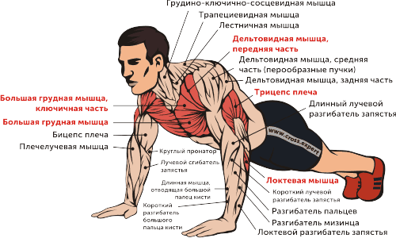
Упражнение «Сгибание и разгибание рук в упоре лежа на полу»
Развивает такую способность «Силовая выносливость» с уклоном в качество «Сила».
Мышцы работающие при выполнении упражнения:
- нижняя и внешняя части грудных мышц;
- медиальный пучок трицепса, передние пучки дельтовидных мышц;
- ягодичные мышцы;
- мышцы пресса и поясницы.

Slide 7
Техника выполнения
Сгибание и разгибание рук в упоре лежа выполняется из исходного положения: упор лежа на полу, руки на ширине плеч, кисти вперед, локти разведены не более чем на 45 градусов относительно туловища, плечи, туловище и ноги составляют прямую линию. Стопы упираются в пол без опоры. Засчитывается количество правильно выполненных циклов, состоящих из сгибаний и разгибаний рук, фиксируемых счетом судьи вслух или с использованием специальных приспособлений (электронных контактных платформ). Сгибая руки, необходимо коснуться грудью пола или контактной платформы высотой 5 см, затем, разгибая руки, вернуться в исходное положение и, зафиксировав его на 1 секунду, продолжить выполнение испытания. Даётся одна попытка. Пауза между отжиманиями не более 3 секунд.
Ошибки, в результате которых испытание не засчитывается:
нарушение требований к исходному положению;
нарушение техники выполнения испытания;
нарушение прямой линии «плечи – туловище – ноги»;
отсутствие фиксации на 1 секунду исходного положения;
превышение допустимого угла разведения локтей;
пауза между повторениями более 3 секунд;
разновременное разгибание рук.

Slide 8
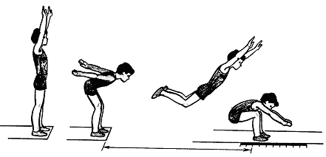
Упражнение «Прыжок в длину с места толчок двумя ногами»
Способствуют развитию различных качеств – скорости, силы, так называемых скоростно-силовых способностей.
Во время выполнения прыжок в длину с места толчок двумя ногами включаются практически все мышцы тела. Наиболее активно в работу включаются:
- икроножные мышцы ног;
- бицепс бедра;
- ягодичные мышцы;
- квадрицепс бедра.

Slide 9
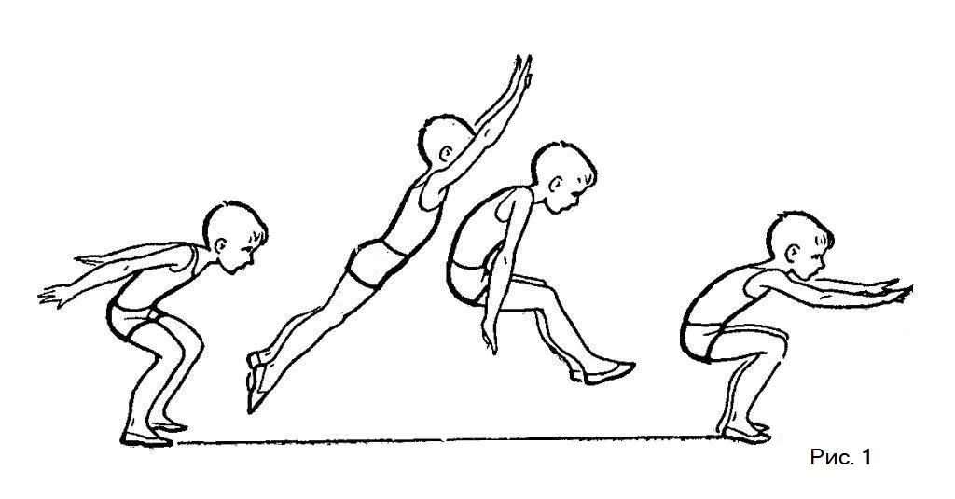
Техника выполнения
Участник принимает исходное положение: ноги на ширине плеч, ступни параллельно, носки ног перед линией отталкивания. Одновременным толчком двух ног выполняется прыжок вперед. Допускаются махи руками.
Измерение производится по перпендикулярной прямой от места отталкивания до ближайшего следа, оставленного любой частью тела участника. Участнику предоставляется три попытки. В зачет идет лучший результат.
Участник имеет право:
при подготовке и выполнении прыжка производить маховые движения руками;
использовать все время (1 минуту), отведенное на подготовку и выполнение прыжка.
Ошибки, в результате которых испытание не засчитывается:
заступ за линию отталкивания или касание ее;
отталкивание с предварительного подскока;
поочередное отталкивание ногами;
использование каких-либо отягощений, выбрасываемых во время прыжка;
уход с места приземления назад по направлению прыжка.

Slide 10
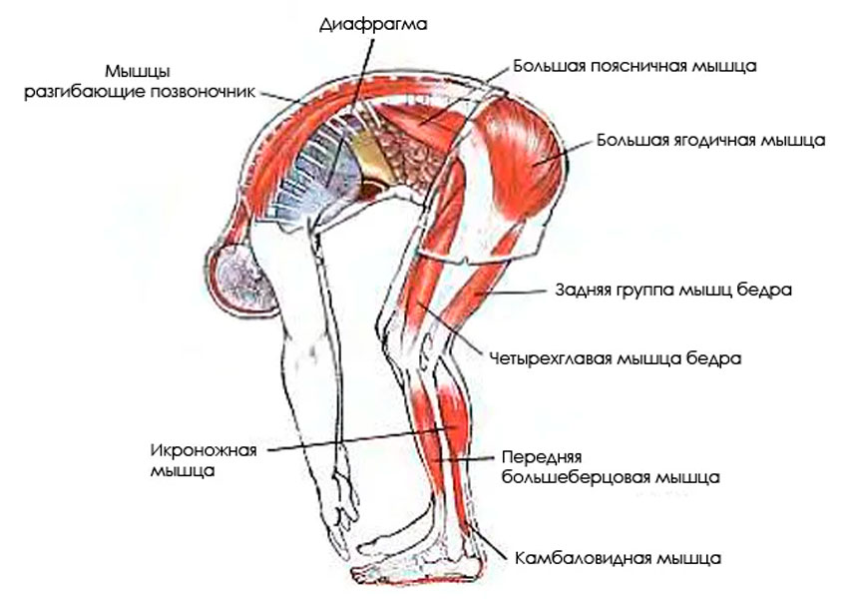
Упражнение «Наклон вперед из положения стоя на гимнастической скамье»
Развивает качество «Гибкость».
Какие мышцы растягиваться при выполнении упражнения изображено на рисунке.

Slide 11
Техника выполнения
Наклон вперед из положения стоя с прямыми ногами на гимнастической скамье выполняется из исходного положения: стоя на гимнастической скамье, ноги выпрямлены в коленях, ступни ног расположены параллельно на ширине 10-15 см.
При выполнении испытания по команде судьи участник выполняет два предварительных наклона, скользя пальцами рук по линейке измерения. При третьем наклоне участник максимально сгибается и фиксирует результат в течение 2 секунд. Упражнение (фиксация) заканчивается по команде судьи «Есть».
Ошибки, в результате которых испытание не засчитывается:
сгибание ног в коленях;
фиксация результата пальцами одной руки;
отсутствие фиксации результата в течение 2 секунд.

Slide 12
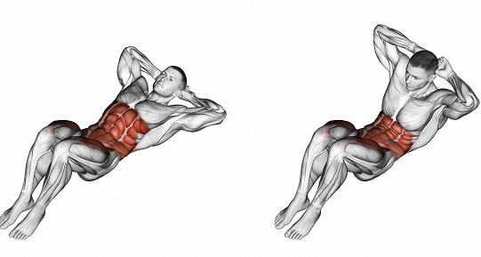
Упражнение «Подъем туловища из положения «лежа на спине» за 30 секунд
При выполнение с ограничением времени развивает такое качество как «Выносливость».
Работая в подобной технике выполнения, нагрузка акцентируется на верхней части прямой мышцы живота как изображено на рисунке

Slide 13
Техника выполнения
Поднимание туловища из положения лежа на спине выполняется из исходного положения: лежа на спине, на гимнастическом мате, руки за головой «в замок», лопатки касаются мата, ноги согнуты в коленях под прямым углом, ступни прижаты партнером к полу.
Участник выполняет максимальное количество поднимании туловища за 30 секунд, касаясь локтями коленей, с последующим возвратом в исходное положение. Засчитывается количество правильно выполненных поднимании туловища.
Упражнение выполняется парно. Поочередно один из партнеров выполняет, другой удерживает его ноги за ступни и (или) голени. При наличии специализированного лицензионного оборудования для выполнения нормативов испытаний (тестов) комплекса ГТО, удержание ног может осуществляться участником в специальном пазе спортивного снаряда самостоятельно.
Ошибки, при которых выполнение не засчитывается:
отсутствие касания локтями коленей;
отсутствие касания лопатками мата;
размыкание пальцев рук «из замка»;
смещение таза (поднимание таза)
изменение прямого угла согнутых ног.

Slide 14
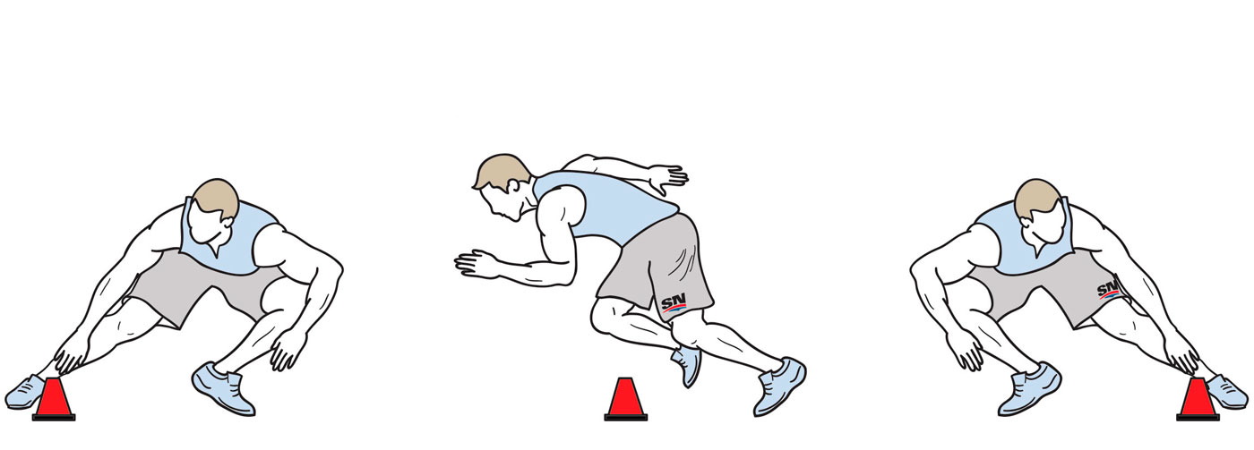
Упражнение «Челночный бег (3х10)»
Челночный бег –помогает укрепить мышечную, дыхательную и кровеносную системы, помогает развить быстроту. Резкое изменение направления движения увеличивает координацию и ловкость.
Как ОФП челночный бег в обязательной программе тренировок футболистов, теннисистов, хоккеистов и других спортсменов.
Развивает мышцы бедер и ягодиц.

Slide 15
Техника выполнения
По команде «На старт» тестируемый становится перед стартовой линией, так, чтобы толчковая нога находилась у стартовой линии, а другая была бы отставлена на полшага назад (наступать на стартовую линию запрещено).
По команде «Внимание!», слегка сгибая обе ноги, тестируемый наклоняет корпус вперёд и переносит тяжесть тела на впереди стоящую ногу. Допустимо опираться рукой о землю.
По команде «Марш!» (с одновременным включением секундомера) тестируемый бежит до финишной линии, пересекает ее касается любой частью тела, возвращается к линии старта, пересекает ее любой частью тела и преодолевает последний отрезок финишируя.
Ошибки, в результате которых испытание не засчитывается:
участник начал выполнение испытания до команды судьи «Марш!» (фальстарт);
во время бега участник помешал рядом бегущему;
участник не пересек линию во время разворота любой частью тела.

Slide 16
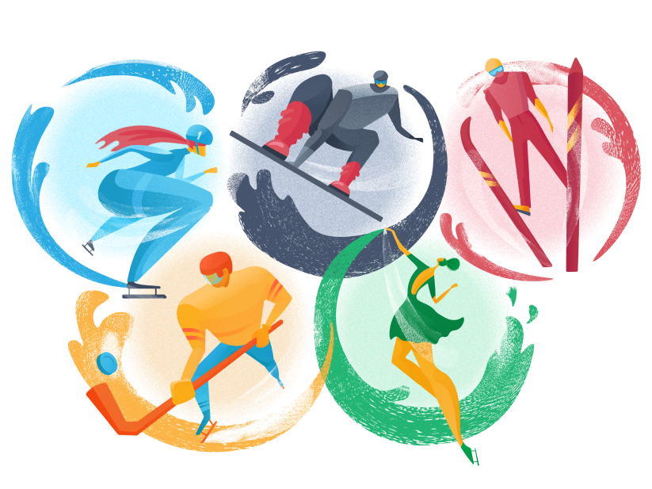
Заключение
В ходе общей физической подготовки в организме происходят такие изменения, которые наилучшим образом подготавливают его к предстоящей физической работе. Если пренебречь ОФП, эти изменения будут происходить непосредственно во время выполнения основной деятельности, снижая ее эффективность. Кроме того, при работе без подготовленного организма чрезвычайно велик риск возникновения травм.
Выполняя ежедневно комплекс упражнений ОФП, вы сможете нормализовать кровообращение и укрепить суставы, развить силу мышц и повысить их тонус. В результате повышается текущая работоспособность организма (то есть способность выполнить работу определенной величины в настоящий момент).

Slide 17
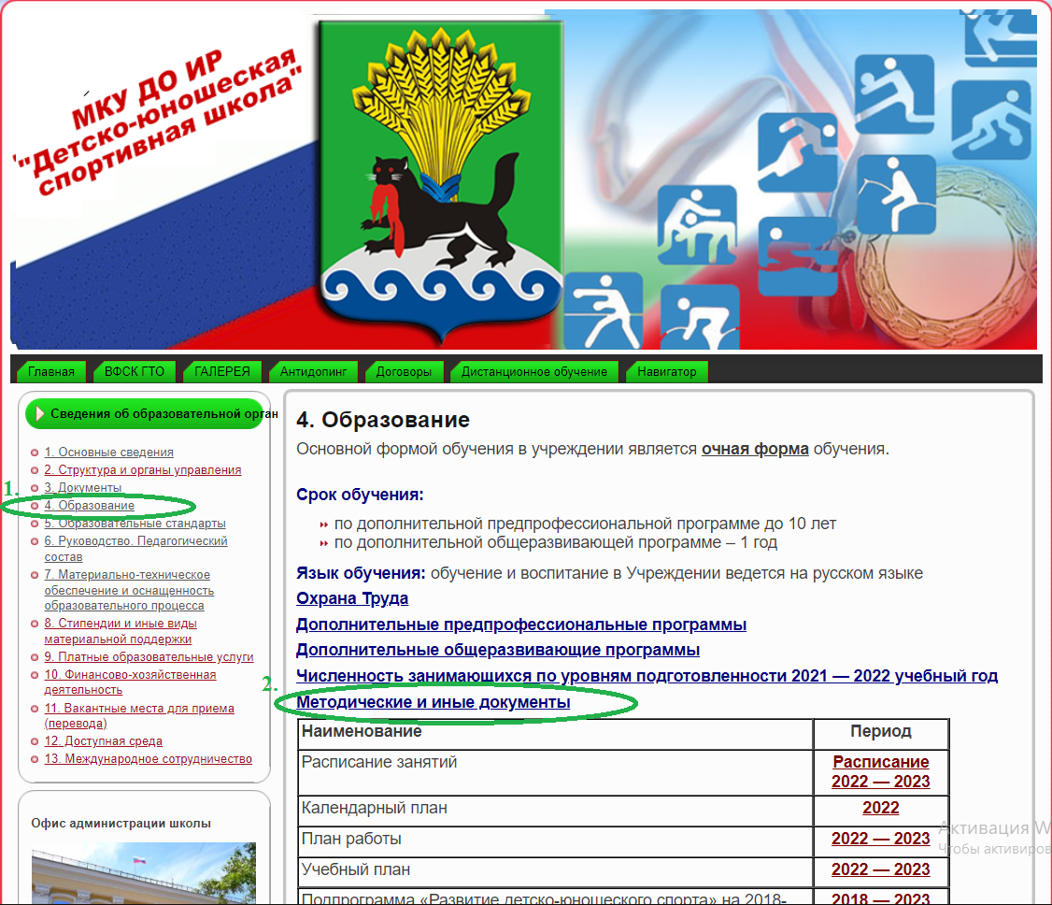
Где можно скачать методические разработки ?
Все методические разработки можно скачать на официальном сайте МКУ ДО ИР «ДЮСШ»
в раздели «4.Образование».

